Slide 1
DISTRIBUCIONES
DE
PROBABILIDAD

Slide 2
CONTENIDO
Las distribuciones de probabilidad
Las variables aleatorias
Distribuciones discretas de probabilidad
Distribuciones continuas de probabilidad

Slide 3
Las Distribuciones de Probabilidad
Concepto: Es una distribución de frecuencias teórica que describe la forma en que se espera que varíen los resultados.
Resultan útiles para realizar inferencias y tomar decisiones bajo incertidumbre.

Slide 4
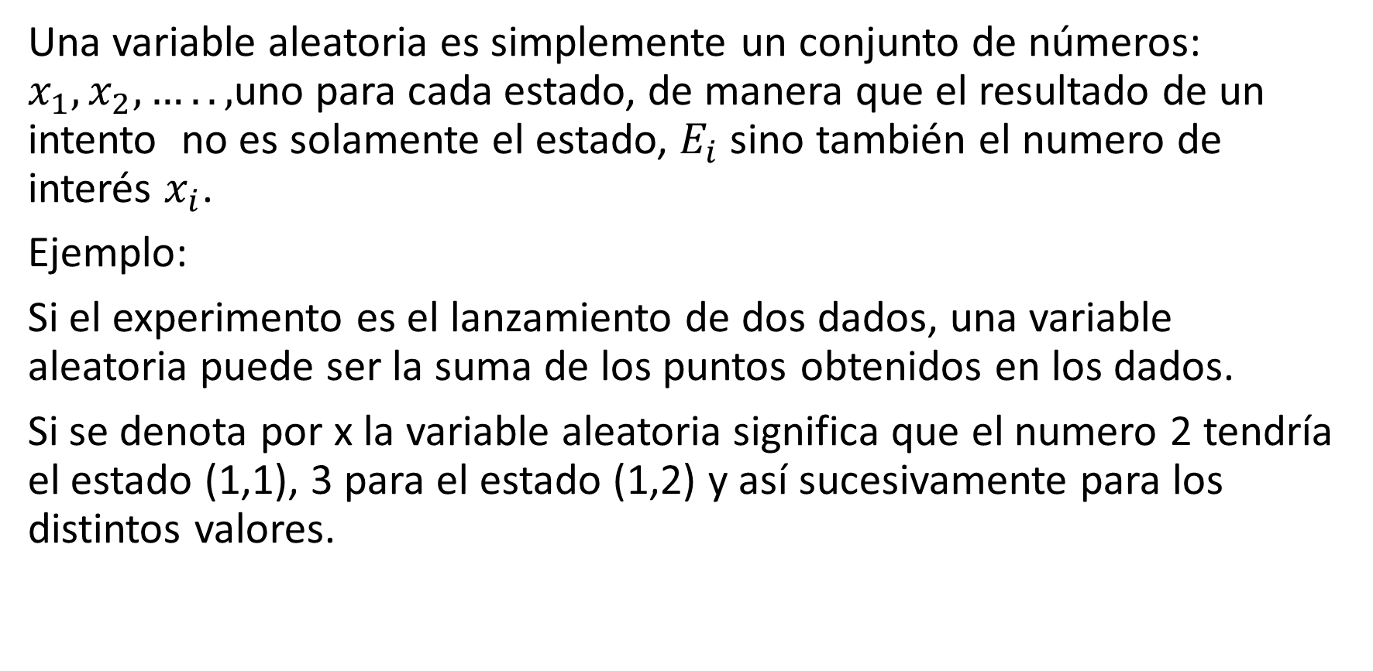
Una variable aleatoria es simplemente un conjunto de números: $x_{1},x_{2},…..,$uno para cada estado, de manera que el resultado de un intento no es solamente el estado, $E_{i}$ sino también el numero de interés $x_{i}$.
Ejemplo:
Si el experimento es el lanzamiento de dos dados, una variable aleatoria puede ser la suma de los puntos obtenidos en los dados.
Si se denota por x la variable aleatoria significa que el numero 2 tendría el estado (1,1), 3 para el estado (1,2) y así sucesivamente para los distintos valores.

Slide 5
VARIABLE ALEATORIA x | FUNCION DE PROBABILIDAD P(x)
2 | 1/36
3 | 2/36
4 | 3/36
5 | 4/36
6 | 5/36
7 | 6/36
8 | 5/36
9 | 4/36
10 | 3/36
11 | 2/36
12 | 1/36
TOTAL | 1,00

Slide 6
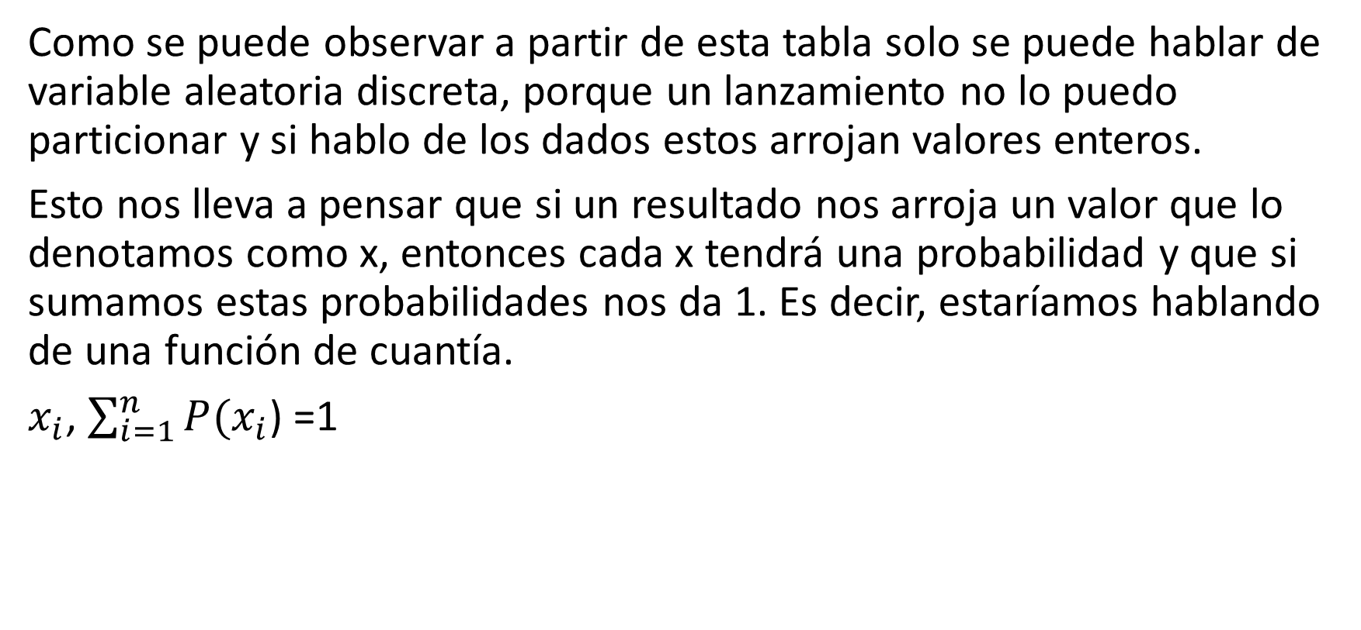
Como se puede observar a partir de esta tabla solo se puede hablar de variable aleatoria discreta, porque un lanzamiento no lo puedo particionar y si hablo de los dados estos arrojan valores enteros.
Esto nos lleva a pensar que si un resultado nos arroja un valor que lo denotamos como x, entonces cada x tendrá una probabilidad y que si sumamos estas probabilidades nos da 1. Es decir, estaríamos hablando de una función de cuantía.
$x_{i}$, $\sum_{i=1}^{n}{P(x_{i}}$) =1

Slide 7
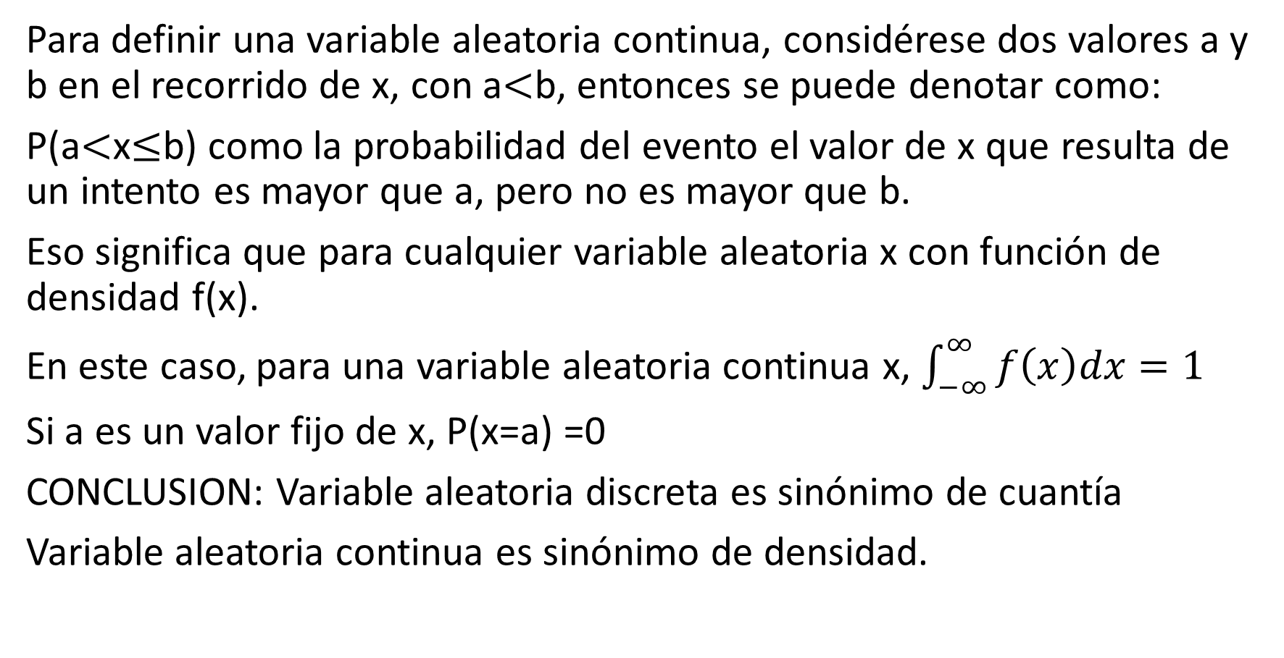
Para definir una variable aleatoria continua, considérese dos valores a y b en el recorrido de x, con a$<$b, entonces se puede denotar como:
P(a$<$x$≤$b) como la probabilidad del evento el valor de x que resulta de un intento es mayor que a, pero no es mayor que b.
Eso significa que para cualquier variable aleatoria x con función de densidad f(x).
En este caso, para una variable aleatoria continua x, $\int_{−∞}^{∞}{f\left(x\right)dx=1}$
Si a es un valor fijo de x, P(x=a) =0
CONCLUSION: Variable aleatoria discreta es sinónimo de cuantía
Variable aleatoria continua es sinónimo de densidad.

Slide 8
TIPOS DE DISTRIBUCIONES
DISCRETAS: La variable toma un número limitado de valores. Abarca :
- Distribución binomial
- Distribución de Poisson
- Distribución hipergeométrica
CONTINUAS: La variable puede tomar cualquier valor dentro de un intervalo dado. Abarca:
- Distribución normal
- Distribución normal estándar o Z
- Distribución t
- Distribución Ji-cuadrada χ²
- Distribución F

Slide 9
Variables Aleatorias
Una variable es aleatoria si toma diferentes valores como resultado de un experimento .
Puede ser discreta o continua
Ejemplo: Se lanzan 3 monedas juntas sobre una superficie plana.
X : variable aleatoria (ej : número de sellos)
x : valores que puede tomar la variable
(ej : 0, 1, 2, 3)

Slide 10
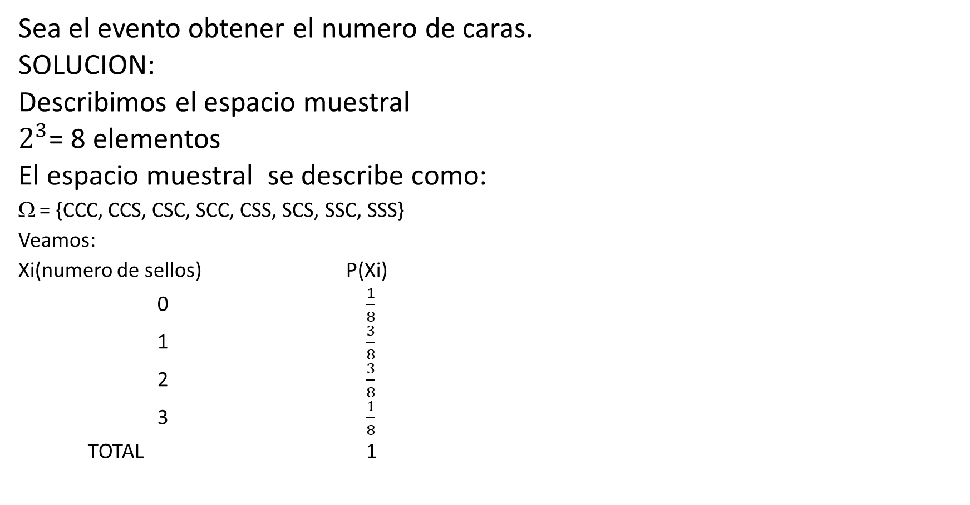
Sea el evento obtener el numero de caras.
SOLUCION:
Describimos el espacio muestral
$2^{3}$= 8 elementos
El espacio muestral se describe como:
= {CCC, CCS, CSC, SCC, CSS, SCS, SSC, SSS}
Veamos:
Xi(numero de sellos) P(Xi)
0 $\frac{1}{8}$
1 $\frac{3}{8}$
2 $\frac{3}{8}$
3 $\frac{1}{8}$
TOTAL 1

Slide 11

Esperanza matemática : E (X)
Es el promedio de la variable aleatoria, si el experimento se repite un número infinito de veces.
Si se toma los resultados del ejemplo anterior es fácil de calcular la esperanza matemática, que la denotamos por E(X)=$μ$
x
N°
Sellos
P(x)
XP(x)
0
1
2
3
1/8
3/8
3/8
1/8
0
3/8
6/8
3/8
sellos
12/8

Slide 12
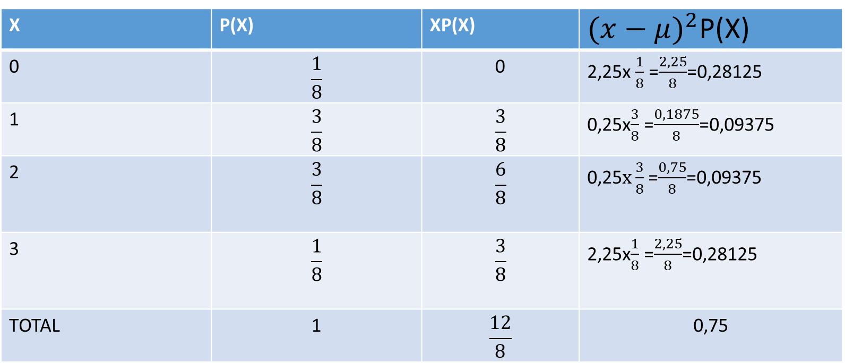

Varianza : V (X)=$σ^{2}$
Construimos la siguiente tabla de trabajo para encontrar la varianza denotado por V(X)=$σ^{2}$
X | P(X) | XP(X) | ${(x−μ)}^{2}$P(X)
0 | $$\frac{1}{8}$$ | 0 | 2,25x $\frac{1}{8}$ =$\frac{2,25}{8}$=0,28125
1 | $$\frac{3}{8}$$ | $$\frac{3}{8}$$ | 0,25x$\frac{3}{8}$ =$\frac{0,1875}{8}$=0,09375
2 | $$\frac{3}{8}$$ | $$\frac{6}{8}$$ | 0,25$x\frac{3}{8}$ =$\frac{0,75}{8}$=0,09375
3 | $$\frac{1}{8}$$ | $$\frac{3}{8}$$ | 2,25x$\frac{1}{8}$ =$\frac{2,25}{8}$=0,28125
TOTAL | 1 | $$\frac{12}{8}$$ | 0,75

Slide 13
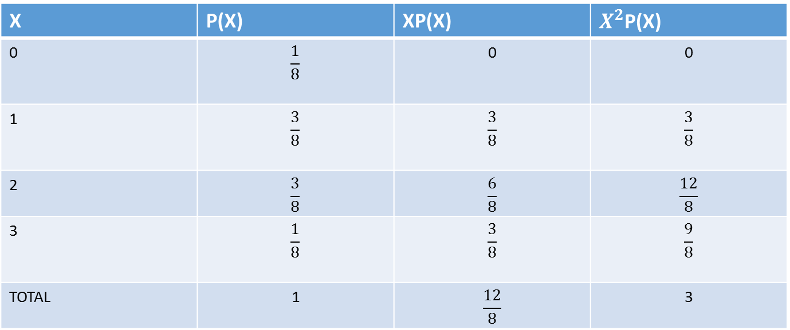

Otra forma de calcular la varianza es utilizando la siguiente formula:
V(X)=E($X^{2}$)-${(E\left(X\right))}^{2}$=3-${1,5}^{2}$=3-2,25 =0,75
X | P(X) | XP(X) | $X^{2}$P(X)
0 | $$\frac{1}{8}$$ | 0 | 0
1 | $$\frac{3}{8}$$ | $$\frac{3}{8}$$ | $$\frac{3}{8}$$
2 | $$\frac{3}{8}$$ | $$\frac{6}{8}$$ | $$\frac{12}{8}$$
3 | $$\frac{1}{8}$$ | $$\frac{3}{8}$$ | $$\frac{9}{8}$$
TOTAL | 1 | $$\frac{12}{8}$$ | 3

Slide 14
Distribuciones Discretas de Probabilidad
La distribución binomial
Es una de las distribuciones mas utilizadas en la estadística aplicada. La distribución se deriva de un procedimiento llamado ensayo de Bernoulli, nombrado así en honor del matemático Suizo James Bernoulli (1654 - 1785).
a) Características:
El experimento consiste en una serie de ensayos repetidos.
Cada ensayo sólo tiene dos resultados posibles: éxito y fracaso.

Slide 15
La probabilidad de éxito, designado por p es la misma para cada ensayo, la probabilidad de fracaso q (igual a 1-p) es también constante.
1. Los ensayos sucesivos son independientes.
2. Puede ser simétrica o sesgada.
3. La información de la muestra se obtiene con reposición de una población finita.

Slide 16
b) Formula:
Se aplica para seleccionar una muestra, sólo cuando el resultado de cada solución es independiente de los resultados de las selecciones anteriores.
donde:
n : número de ensayos
x : número de éxitos
p : probabilidad de éxitos en un ensayo
q : probabilidad de fracaso en un ensayo
n - x : número de fracaso en el ensayo

Slide 17
c) Problema de Aplicación:
Se toma una muestra de 4 frascos de un lote de 5,000 de cierto laboratorio farmacéutico. Si se supone que 20% de los frascos del lote no cumplen con las especificaciones médicas, ¿cuál es la probabilidad de que la muestra contenga exactamente 2 frascos que no cumplen las especificaciones establecidas?
SOLUCION:

Slide 18
Datos:
n = 4
x = 2
p = 0,20
q = 0,80

Slide 19
Ejemplo:
Cierto proceso médico se repite cuatro veces. Suponga que existe la probabilidad de 0.50 que el proceso resulte deficiente. En cuatro repeticiones se puede obtener 0,1,2,3 ó 4 procesos deficientes. Se puede calcular la probabilidad de cada uno de estos posibles resultados mediante la distribución binomial.

Slide 20
X
(N° de
procesos deficientes)
0
1
2
3
4
A estos resultados se denomina distribución de probabilidad.

Slide 21
e) La media y la desviación estándar
Consideramos la distribución del ejemplo anterior
(p = 1/2, n = 4)
X
0 1 2 3 4
1/16 4/16 6/16 4/16 1/16
La media

Slide 22
X P(x) XP(x)
0
1
2
3
4
1/16
4/16
6/16
4/16
1/16
0
4/16
12/16
12/16
4/16
También:
32/16
Interpretación: Si seleccionamos 4 procesos médicos al azar, se espera encontrar 2 procesos deficientes, si este experimento se repite un número infinito de veces.

Slide 23
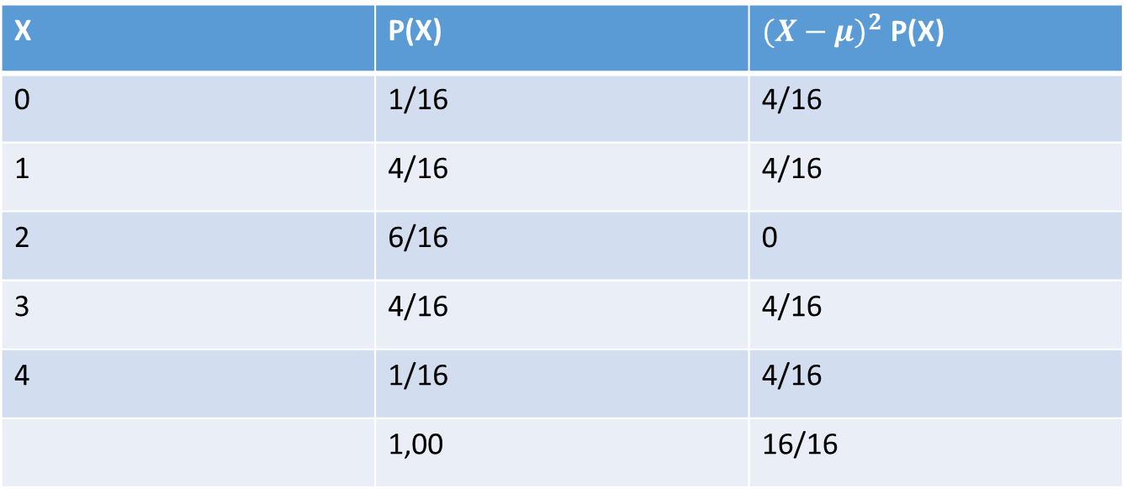
La desviación estándar esta dada por:
X | P(X) | ${(X−μ)}^{2}$ P(X)
0 | 1/16 | 4/16
1 | 4/16 | 4/16
2 | 6/16 | 0
3 | 4/16 | 4/16
4 | 1/16 | 4/16
 | 1,00 | 16/16

Slide 24
O también se puede obtener la desviación estándar como:
Se puede concluir que la distribución binomial para este caso tiene una media o esperanza matemática de 2 y una desviación estándar de 1.

Slide 25
Suponga que en una cierta población, el 52% de todos los nacimientos que se registraron son varones. Si en forma aleatoria se escogiesen cinco registros de nacimientos dentro de esa población, ¿Cuál es la probabilidad de que exactamente tres de ellos sean varones?.
SOLUCION
P = 0.52
q = 1 - 0.52 = 0.48
n = 5
r = 3

Slide 26
DISTRIBUCION DE POISSON
Es una distribución muy usada en medicina y biología. Se deriva del proceso de Poisson en honor al matemático francés Simeon Denis Poisson (1781-1840).
Debe cumplir las siguientes condiciones:
La ocurrencia de los eventos son independientes.
El número promedio de veces (λ) que ocurre un éxito por cada unidad de tiempo o de espacio es constante.
La probabilidad de un evento es una unidad de tiempo o de espacio muy pequeña.

Slide 27
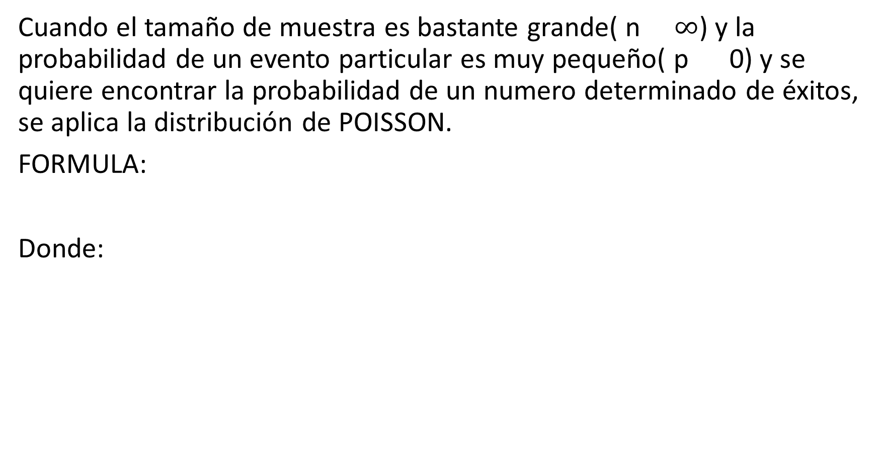
Cuando el tamaño de muestra es bastante grande( n $∞$) y la probabilidad de un evento particular es muy pequeño( p 0) y se quiere encontrar la probabilidad de un numero determinado de éxitos, se aplica la distribución de POISSON.
FORMULA:
Donde:
(lambda): media = np = variancia
: base de logaritmos naturales =2.71828
: factorial de x

Slide 28
EJEMPLO:
Suponga que se esta investigando la seguridad de una peligrosa intersección de calles, los registros policiacos indican una media de 5 accidentes mensuales en esta intersección. El numero de accidentes esta distribuido de acuerdo con una distribución de poisson y el departamento de seguridad vial desea que se calcule la probabilidad de que en cualquier mes ocurra exactamente 3 accidentes.
SOLUCION
X = 3 acc/mes
λ = 5 acc/mes

Slide 29
PROBLEMA DE APLICACIÓN
La probabilidad de “número equivocado” a pesar de haber marcado correctamente es 0,03. Si se toma una muestra de 100 llamadas, ¿cuál es la probabilidad de tener 2 “número equivocado”?
SOLUCION:
Solución:
p = 0.03
n = 100
= 0,2240

Slide 30
APROXIMACION DE LA POISSON A LA BINOMIAL
Consideremos una distribución binomial con p=0.02 y n = 100. Supongamos que nos interesa calcular la probabilidad de que X = 3 utilizando la formula binomial, podemos encontrar la probabilidad exacta de la forma siguiente:

Slide 31

Los cálculos son muy tediosos. Cuando p es pequeño y n es suficientemente grande, la formula binomial puede aproximarse mediante una distribución de Poisson con $μ$ = n p.
Luego, utilizando una distribución de Poisson se encuentra que la probabilidad de que x=3, esta dado por:

Slide 32

$μ$ = n p = 100(0,02) = 2
f(x,$λ$)
La respuesta es muy ¨próxima¨ a la encontrada con la distribución binomial. La aproximación se considera válida cuando :

Slide 33
DISTRIBUCION HIPERGEOMETRICA
Se utiliza para describir variables discretas
a)Características
La información de la muestra se obtiene sin reposición de una población finita, por lo tanto la probabilidad de éxito varía.
DONDE: FORMULA:
M : número de éxitos en la población
k : número de éxitos en la muestra
N : tamaño de la población
N-M: número de fracasos en la población
n : tamaño de la muestra
n-k : número de fracasos en la muestra

Slide 34
PROBLEMA PRACTRICO
Calcular la probabilidad de obtener 10 tubos defectuosos en una muestra de 20 tubos de radio tomados sin reemplazo de un lote de 30 tubos, de lo cuales 15 son defectuosos.
Datos:
k = 10
n = 20
N= 30
M= 15
=0,3001

Slide 35
Si erróneamente se usa la distribución binomial con n = 20 y p =15/30 = 1/2 para calcular la probabilidad de tener 10 defectuosos, el resultado será:
Una probabilidad considerablemente menor que la probabilidad real.

Slide 36
La distribución hipergeométrica:
Puede ser simétrica o sesgada. Cada vez que p = 0.5, la distribución hipergeométrica será simétrica sin tener en cuenta qué tan grande o pequeño sea el valor de n; sin embargo, cuando p ≠ 0,5 la distribución será sesgada. El grado de sesgo variará, dependiendo de la proximidad del p a 0,5 y del tamaño de n.

Slide 37
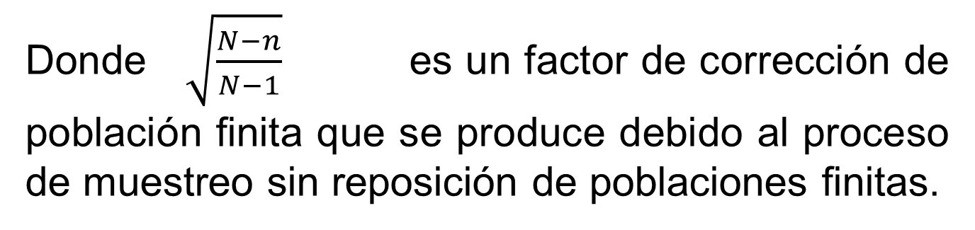
La media y desviación estándar
La media:
La desviación estándar:
Donde $\sqrt{\frac{N−n}{N−1}}$ es un factor de corrección de población finita que se produce debido al proceso de muestreo sin reposición de poblaciones finitas.

Slide 38
DISTRIBUCIONES CONTINUAS DE PROBABILIDAD
LA DISTRIBUCION NORMAL
También conocida como campana de Gauss en honor al matemático Karl Gauss ( siglo 19).
Es importante por:
Es muy aplicable para inferencia estadística
Se ajusta (casi) a las distribuciones de frecuencias reales observadas.
Se utiliza para describir el comportamiento de una variable continua.
CARACTERISTICAS:
Tiene un sólo pico (unimodal). Forma acampanada.
La media cae en el centro
La media, media y moda coinciden
Es asintótica al eje horizontal

Slide 39
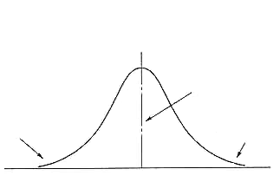
Media
Mediana
Moda
La distribución normal de probabilidad es simétrica con respecto a una línea vertical que pase por la media
El extremo izquierdo se extiende de manera indefinida y nunca toca el eje horizontal
El extremo derecho se extiende de manera indefinida y nunca toca el eje horizontal

Slide 40
FORMULA
La función de densidad: f(x), para la distribución normal tiene la siguiente formula:
Donde:
e : constante matemática: 2.71828
π :constante matemática: 3.14159
μ : media de la población
σ : desviación estándar de la población
x : cualquier valor de la variable aleatoria continua

Slide 41
AREAS DEBAJO DE LA CURVA NORMAL:
No importa cuales son los valores de μ y σ, para una distribución de probabilidad normal el área total bajo la curva es 1.00, de manera que podemos pensar en áreas bajo la curva como si fuesen probabilidades. Matemáticamente es verdad que:
Aproximadamente 68% de todos los valores de una población normalmente distribuida se encuentra datos ±1 desviación estándar de la media .

Slide 42
Curva

Slide 43
Aproximadamente 95.5% de todos los valores de una población normalmente distribuida se encuentra datos ±2 desviación estándar de la media.
95,5%
datos

Slide 44
Aproximadamente 99.7% de todos los valores de una población normalmente distribuida se encuentra datos ±3 desviación estándar de la media.
99,7%
datos

Slide 45
La distribución normal estándar (Z)
La distribución normal tiene diferente μ y σ para calcular probabilidades habría que integrar la función de densidad. Por este motivo se estandariza la variable.
La estandarización es un proceso estadístico que consiste en restar la media a la variable y el resultado dividirlo por la desviación estándar.

Slide 46
Ejercicio:
Un terapista físico piensa que los puntajes en una prueba de destreza manual tiene una distribución aproximadamente normal, con una media de 10 y una desviación estándar de 2,5. Si a un individuo, elegido aleatoriamente, se le aplica el examen, ¿cuál es la probabilidad de que logre un puntaje de 15 o mas puntos?.

Slide 47
APLICACIONES
Una empresa aplica un programa de entrenamiento diseñado para mejorar la habilidades de supervisión en los diferentes procesos que se desarrollan en un hospital. Debido a que el programa es autoadministrado, los supervisores requieren un número diferente de horas para concluirlo Un estudio de los participantes anteriores indica que el tiempo medio que se lleva completar el programa es de 500 horas y que esta variable aleatoria normalmente distribuida tiene una desviación estándar de 100 horas.

Slide 48
1. ¿Cuál es la probabilidad de que un participante elegido al azar requiera más de 500 horas para completar el programa?
2:¿Cuál es la probabilidad de que un supervisor elegido al azar se tome entre 500 y 650 horas para completar el programa de entrenamiento.
3:¿Cuál es la probabilidad de que un supervisor elegido al azar se tome más de 700 horas en completar el programa?

Slide 49
4:Suponga que el director del programa desea saber la probabilidad de que un participante escogido al azar requiera entre 550 y 650 horas para completar el trabajo requerido en el programa.
5: Supóngase que la estancia promedio de internación en un hospital es de 5,5 días con una desviación estándar de 1,8 días. Si se supone que la duración de la internación se distribuye normalmente, encuentre la probabilidad de que un paciente seleccionado al azar de dicho grupo, tenga una duración de internación :
de más de 6 días
entre 4 y 7 días

Slide 50
La distribución t
a) Características
Al igual que la normal, también es simétrica es algo más plana que la distribución normal hay una distribución t para cada tamaño de muestra cuando el tamaño de la muestra es mayor a 30, la distribución t se asemeja tanto a la normal que se prefiere utilizar ésta.

Slide 51
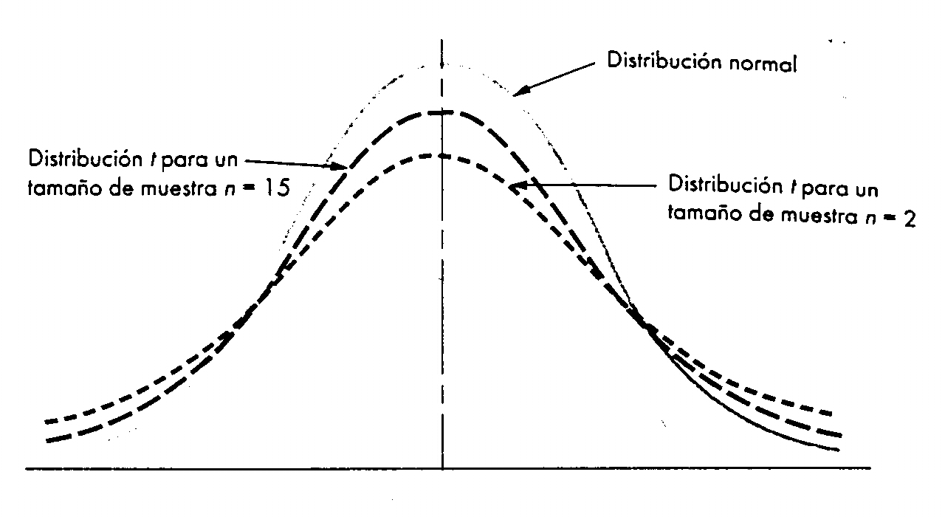

Slide 52
Fórmula
Grados de libertad
Se definen como el número de valores que podemos escoger libremente.

Slide 53
La distribución Ji-Cuadrada
a) Características
Es una distribución asimétrica a la derecha
Sólo considera valores positivos
b) Definición
La distribución Ji-cuadrada esta definida por

Slide 54
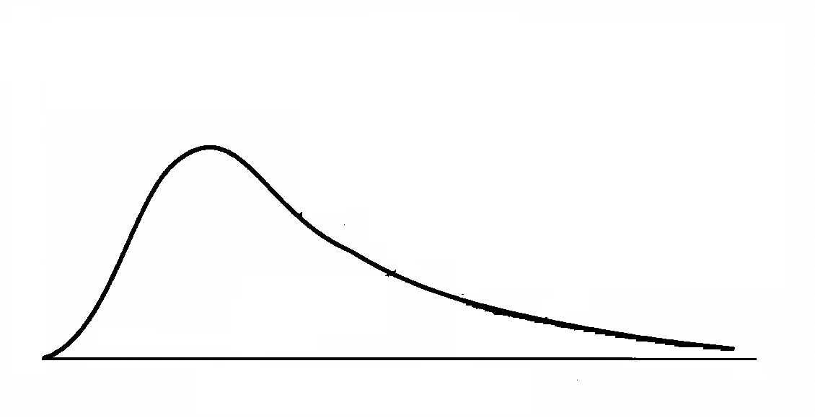
Aplicaciones
Las aplicaciones más importantes están en
la prueba de bondad de ajuste la prueba de independencia estadística
Distribución

Slide 55
La Distribución F
Características
Es una distribución asimétrica a la derecha
Sólo tiene valores positivos
Se utiliza para comparar variancias de dos poblaciones, con distribución normal
Fórmula:

Slide 56
Existe una “familia” de distribuciones F.
Cada miembro de la familia está determinado por dos parámetros: los grados de libertad (gl) en el numerador y los grados de libertad en el denominador.
El valor de F no puede ser negativo y es una distribución continua.
La distribución F tiene sesgo positivo.
Sus valores varían de 0 a ∞ . Con forme F → ∞ la curva se aproxima al eje X.

